Slide 1
Základy archeologie
9. Doba římská a stěhování národů, sídelní poměry za římským limitem a pohyby germánských etnik.

Slide 2
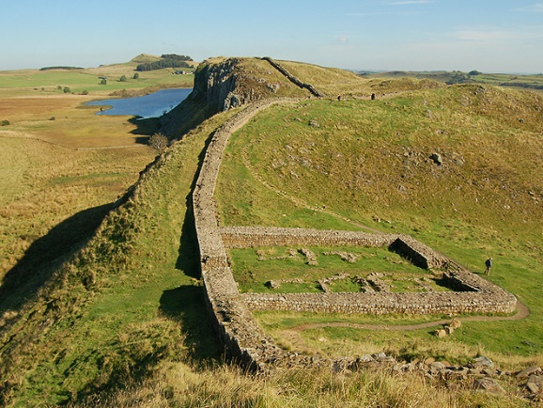
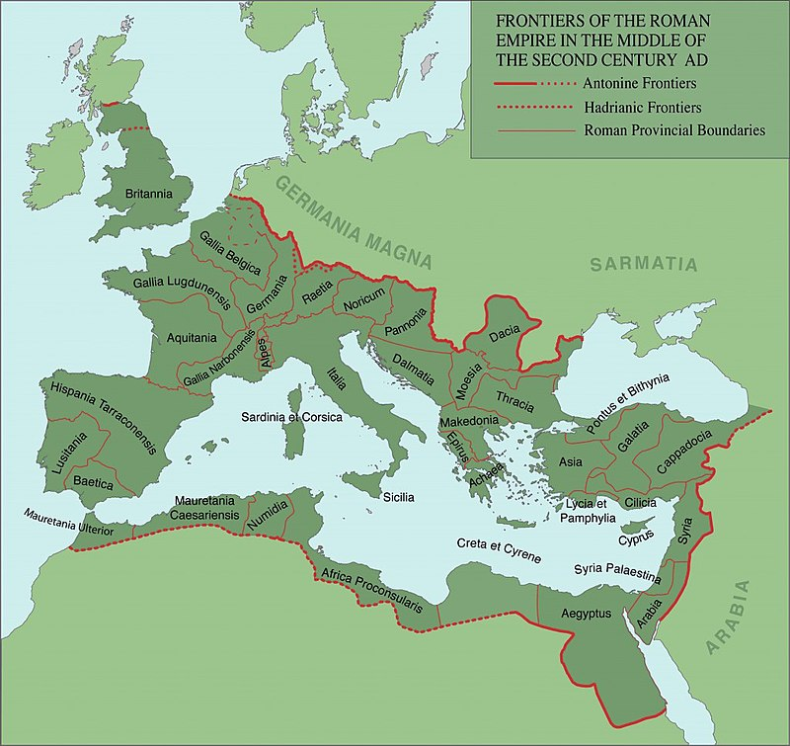
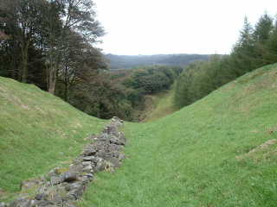
Římské výboje – konec 2. stol. př. n. l.: 180 až 190: římské impérium si podrobilo celou severní Itálii
– 58 až 50: G. J. Caesar († 44 př.n.l.) expanze do Hispánie, Galie a Británie
Barbarikum: neobsazené území na sever a východ od římské hranice (Rýn – Dunaj)
Hadriánův val: d. 117 km
112-127 n. l.: sev. Anglie
2 valy: v. 5-6 m, š. 2 m
příkop 8-12 m
Antoninův val: d. 59 km
od 142 n. l.: Skotsko
v. 2 m, š. 3 m
příkop 12 m
wikipedia

Slide 3
Augustus († 14 n. l.) a Tibérius († 37 n. l.) – chtěli posunout hranice směrem k Labi
– hranice kontinentálního barbarika: Rýn – Dunaj
1. stol: kolonizace dobytého území: budování provincií: vojenské podřízení, římská správa (právo), obchod
a) na středním Dunaji – východní okraj Alp: za Augusta: 12 až 9 n. l.: provincie Pannonia
b) horské oblasti Alp – za tažení Drusa a Tiberia: 15 př. n. l.: provincie Vindelicia a Raetia (Bavorsko)
c) království Norické – území bývalé Jugoslávie a Rakouska: 27/15 až 41 n. l.: provincie Noricum
Před limitem – provincie: Germania inferior (dolní), Germania superior (horní), Belgica, Rhaetia, Noricum
Za limitem – Svobodná Germánie (Germánia libera) – od Alp a Dunaje k Baltu
– Rýna po Vislu a Karpaty

Slide 4
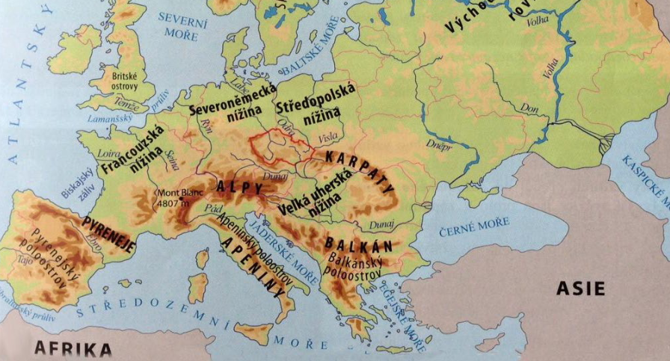

Slide 5
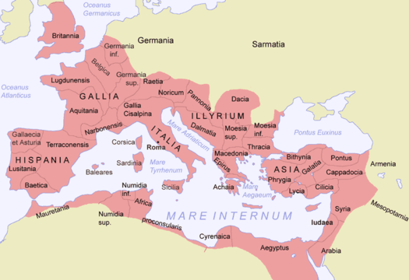

Slide 6
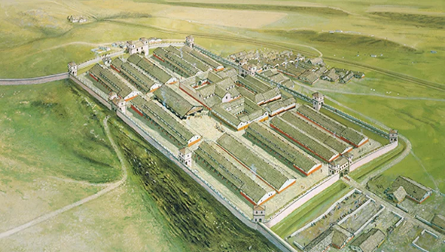
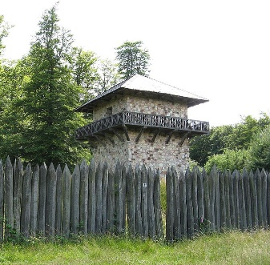
Limes romanus – (lat. cesta): hranice na linii: Rýn – Dunaj
a) rýnský limes: západní, levý Rýna
b) dunajský limes: jižní (pravý) břeh Dunaje
– pevnosti 15 až 30 km: propojené silnicí
chráněné legiemi a pomocnými sbory (auxilliares)
– překročení: povolení + poplatek (portorio)
Agri Decumates („desátková pole“) – území mezi horními toky Rýna a Dunaje (1. stol. př. n. l.)
– dobyté území Římané pronajímali za poplatek (tzv. desátek)
Opevnění – před Rýnem a Dunajem:
castra (vojenské tábory: sídla legií, 5 až 6 tis.)
– za Rýnem a Dunajem:
castella (předsunuté pevnosti na protějších břeích)
stationes (stanice), tures (věže): opevněné body
burgi (pevnůstky)
Vojenský tábor
Strážní věž

Slide 7
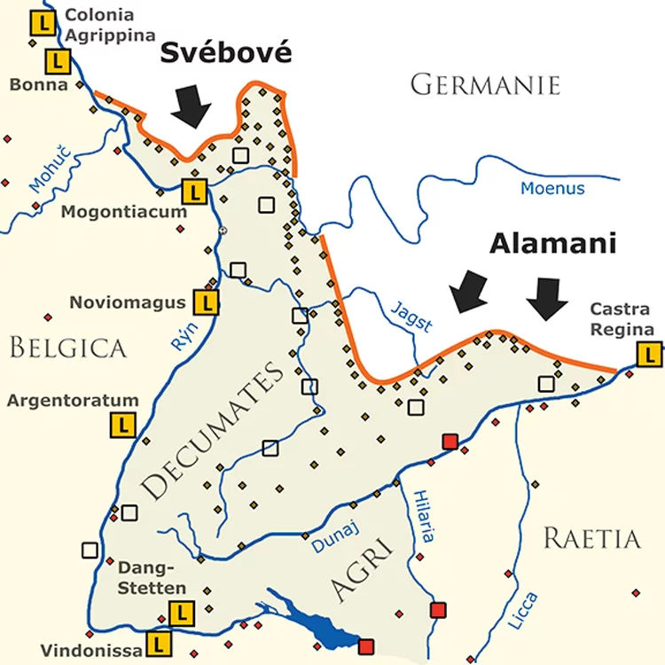
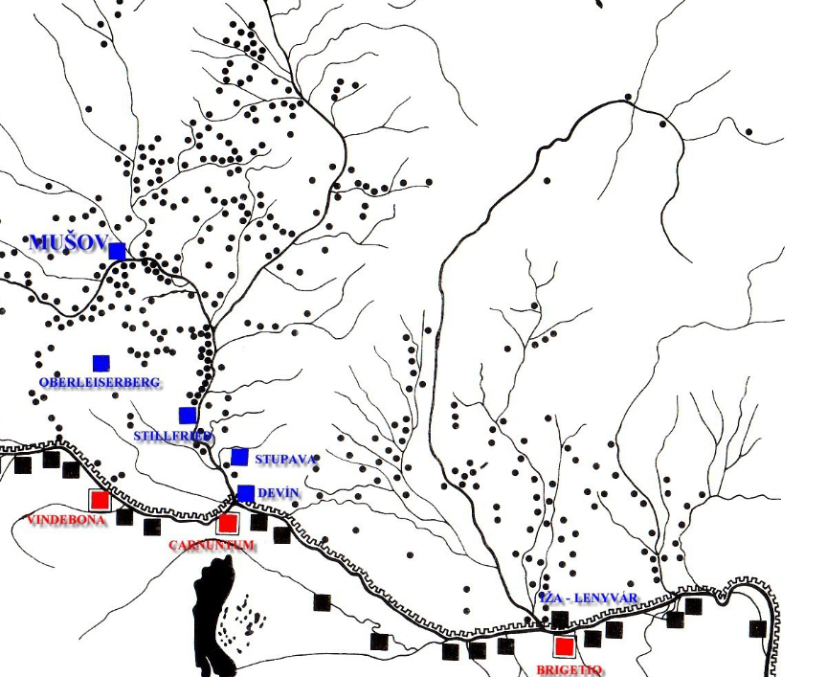
Agri decumates
Noricko-panonský (podunajský) limit

Slide 8
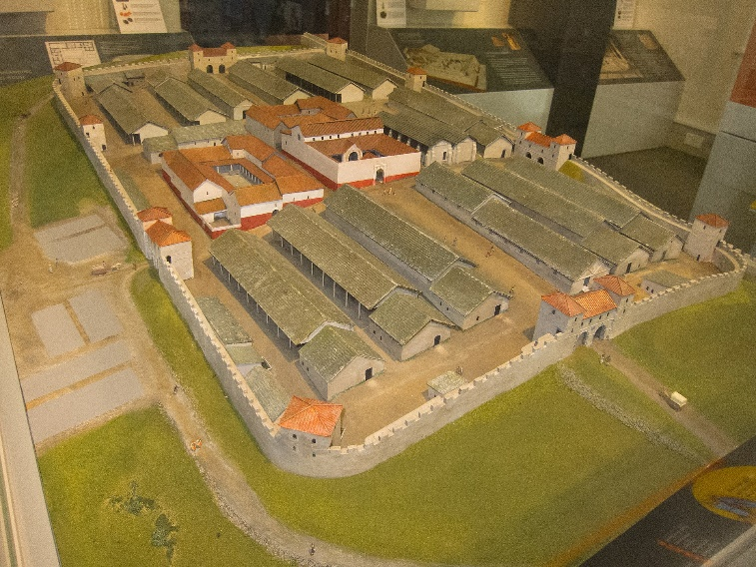
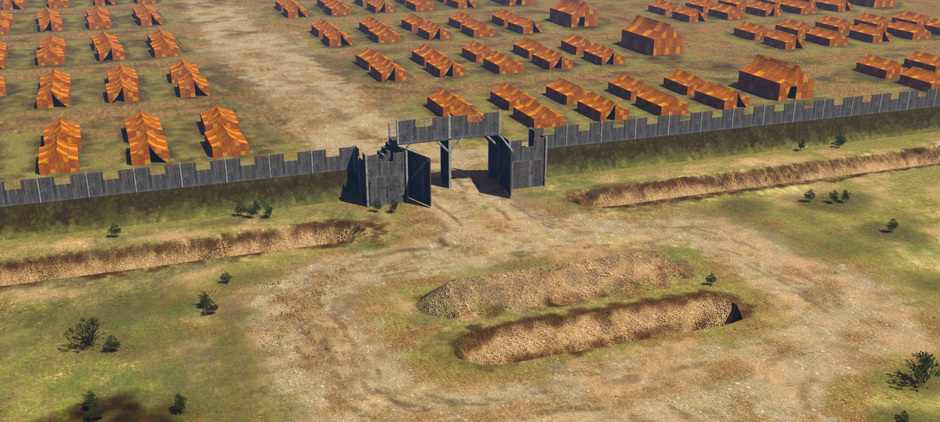
Vojenské tábory – pevnostní (castella): stálé vojenské město se zděnými objekty, lázněmi
1 centurie v dlouhém domě o 10-11 místnostech (4x2/3 m) po 8 lidech
kolem civilní osady – romanizace obyvatel, základ pozdějších měst
Kolín nad Rýnem (Colonia Agrippina), Bonn (Bonna),
Mohuč (Mogontiacum), Řezno (Castra Regina),
Víděň (Vindobona), Budapešť (Aquincum) aj.
– zimní nebo obléhací: bytelnější opevňovací systém a zástavba, hlídkovací věže
– provizorní (pochodové): opevněné ležení, vhodný terén, zdroj vody, legionářské stany
Půdorys – geodeticky vyměřen, většinou pravoúhlý (Polybios: čtverec o raně 300m pro 2 legie, 10 tis. mužů)
– osa: 2 hlavní cesty protnuté ve středu: praetorium (velitelství) – velitel: praefectus castrorum
vedle: elitní jednotky (extraordinarii)
kolem: pěchota a jízda
– opevnění: brány (portas),
příkop (fossa),
násep s palisádou z kůlů (vallum)
signální věže (turres)

Slide 9
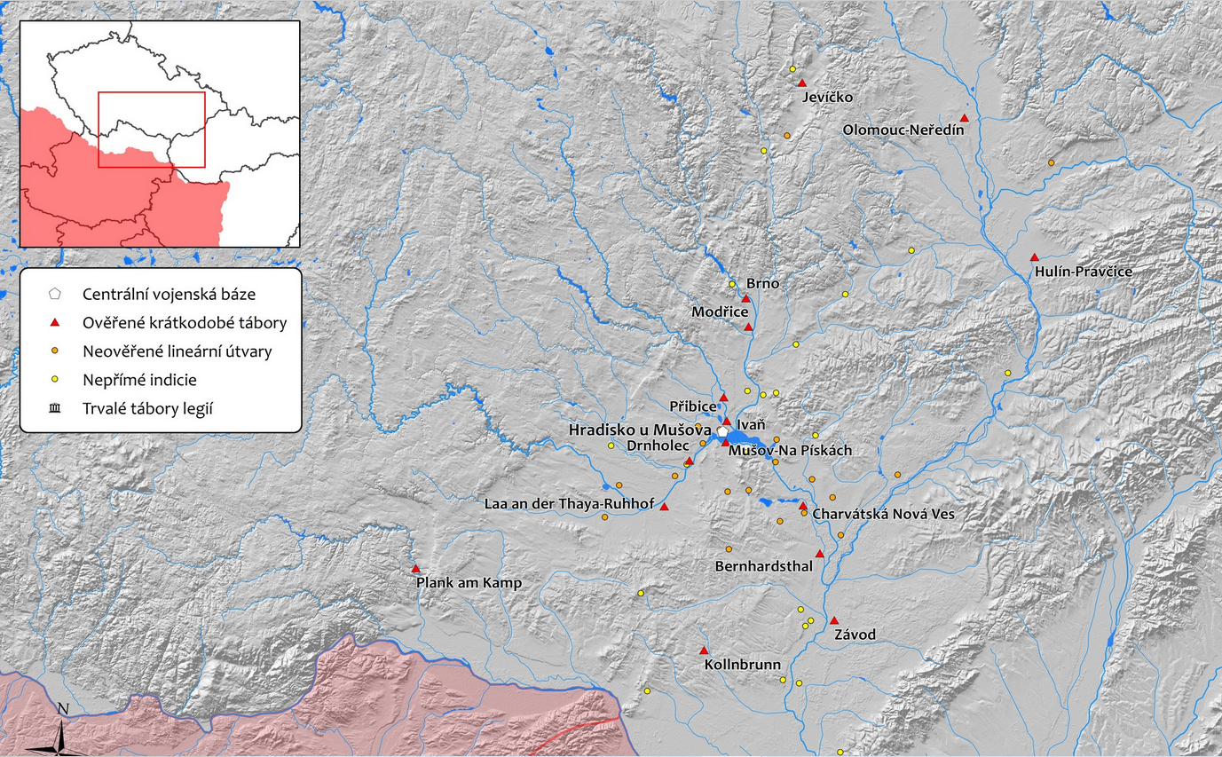

Slide 10
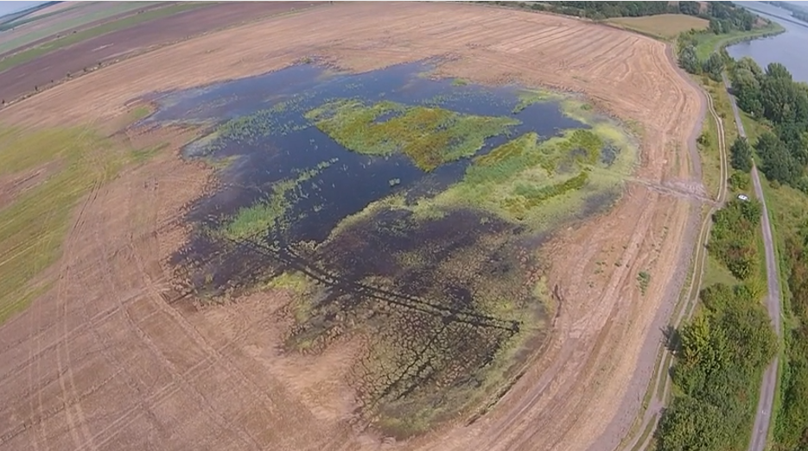
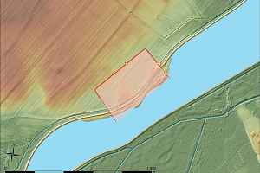
2023: Drnholec na Břeclavsku – pomocí dronu identifikován vojenský tábor (cca 8 ha, 1500 vojáků)
Tzv. polní tábory – krátkodobý pobyt legionářů během výprav na sever
– koncentrace: okolí Hradiska u Mušova severně od Přibic: centrální pevnost
kumulace germánských sídlišť: střední tok Dyje a Moravy
jižní část Brněnské kotliny nebo dolní tok
– posádky střežící komunikace: tábory v Olomouci, Hulíně-Pravčicích nebo v Jevíčku

Slide 11
Závěr laténského osídlení
závěr laténu – Čechy a Morava tvoří jednotnou oblast, kde doznívá laténské osídlení
– na některých lokalitách se objevily předměty nekeltského původu: importy
1. z Itálie – z římského impéria (Kampánie – oppidum Závist)
2. římsko-provincionálního původu – keramika, spony, mince, sklo
3. římsko-barbarského původu – neřímské obyvatelstvo Barbarika (severně od Dunaje)
a) germánské: východogermánská oblast: przeworská kultura
západogermánská oblast: grossrömstedtská kultura
b) halštato-latenizovaného původu: půchovská kultura (tráko-skýtská)
Konec doby laténské – nenásilný odchod Keltů (Hermundurů) do Norika (LTD2: 50 až 0)
– oppida postupně opuštěna (násilně zanikly pouze Stradonice)
– B1: postupný průnik Germánů (Markomani)
centrum osídlení ve středních Čechách: lokality Bubeneč, Třebusice, na Moravě Holubovice

Slide 12
Periodizace
A. Starší doba římská: 35/25 př. n. l. – 180/200 n. l.
I. Časná doba římská:
1. horizont plaňanských pohárů: stupeň A: 35/25 př. n. l. – 10/5 n. l.
2. horizont Marobudovy říše: B1a: 10/5 – 20/30
3. horizont tzv. klasických (českých) spon s očky: B1b: 20/30 – 50/70
II. Starší doba římská:
1. časná fáze: B2 – fáze B2: 50/70 – 100/120
2. pozdní fáze: B2 – fáze B2b: 100/120 – 150/160
3. horizont markomanských válek: B2/C1: 150/160 – 180/200 (přechodný)
B. Mladší doba římská: 180/200 – 380/400
III. Mladší doba římská (v užším slova smyslu):
1. časný stupeň mladší doby římské: C1: 180/200 – 250/260
2. pozdní stupeň mladší doby římské: C2: 250/260 – 300/320
IV. Pozdní doba římská:
1. stupeň C3: 300/320 – 380/400

Slide 13
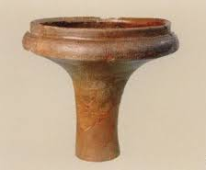
Starší doba římská:
oppida – zanikla na počátku krize, ale výrobní a distribuční laténská centra mohla být funkční
Germáni – obsadili kulturní krajinu s funkční sídelní strukturou
– ke změně došlo rychle (během mladší fáze LTD2: poslední desetiletí před zlomem letopočtu)
Čechy: 20. – 30. léta př. n. l. – germánské osídlení reprezentuje lid označený jako tzv. plaňanské poháry
– název: podle tvaru keramiky ze sídliště Plaňany u Kolína (1894)
– etnicky jsou spojovány s příchodem Markomanů
plaňanský horizont – náleží do komplexu grossromstedtské kultury:
v Durynsku: střední Německo
– jde o nejmladší stupeň
– v Čechách: nejstarší fáze doby římské (LTD2)
rozšíření – střední, sz. a východní Čechy: nížiny
– ojediněle (enklávy): západní (Plzeňsko), jižní Čechy

Slide 14
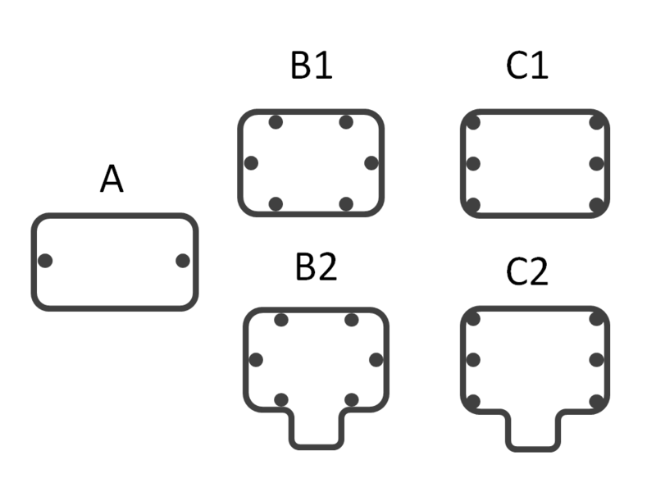
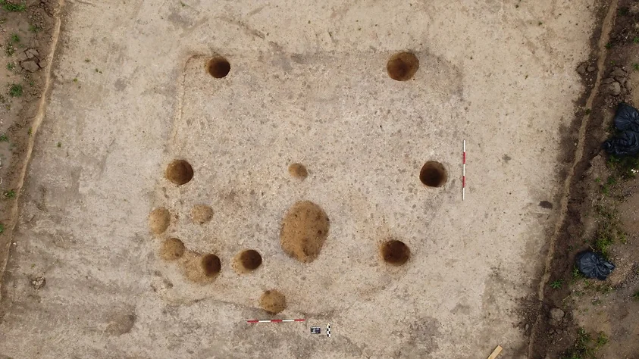
kulturní změna – projevuje se v charakteru sídelních objektů
laténské chaty: obdélníkové se 2 kůly
germánské chaty: šestiúhelníková kůlová konstrukce
Sídliště – plaňanského horizontu nejsou příliš známa
– zahloubené chaty obdélného půdorysu
– Keltové i Germáni si vybírali shodné sídlištní polohy
– Plaňany, Mlékojedy, Praha-Běchovice
A - pozdní latén/časná doba římská,
B - doba římská a doba stěhování nár.
C - pozdní doba římská a stěhování nár.
B2 a C2 se vstupní šíjí.

Slide 15
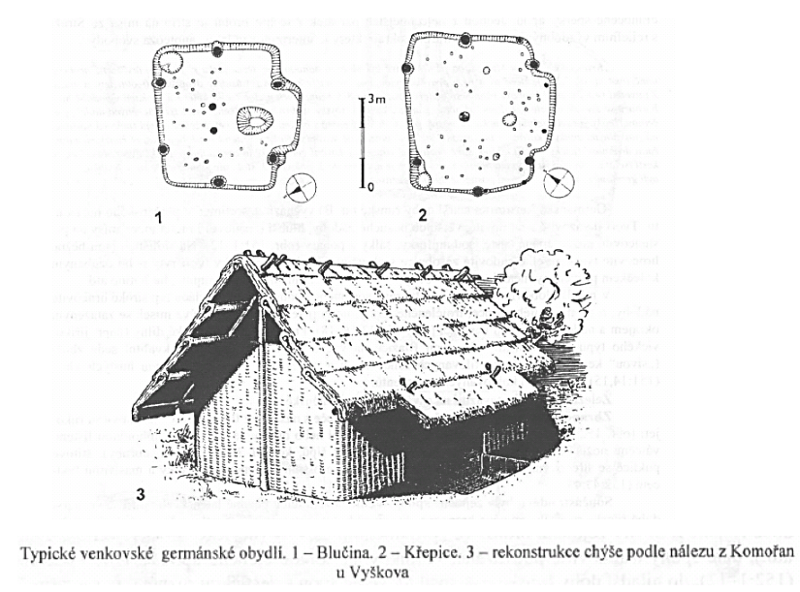
Hospodářství:
– zemědělství, pastevectví, lov
– placky, ovesné kaše
– maso, sýry, nápoj z kysaného
mléka, kvašený nápoj z ječmene
– ovoce
Řemesla:
– hutnictví železa, kovářství
– šperkařství (vliv provincií)
– tesařství, bednářství, stavba vozů,
soustružnictví
– keramika: podomácká výrob
hrnčířské dílny v ml. d. ř.
Obchod:
– spotřební zboží z římských provincií
– římské mince (sami nerazili)

Slide 16
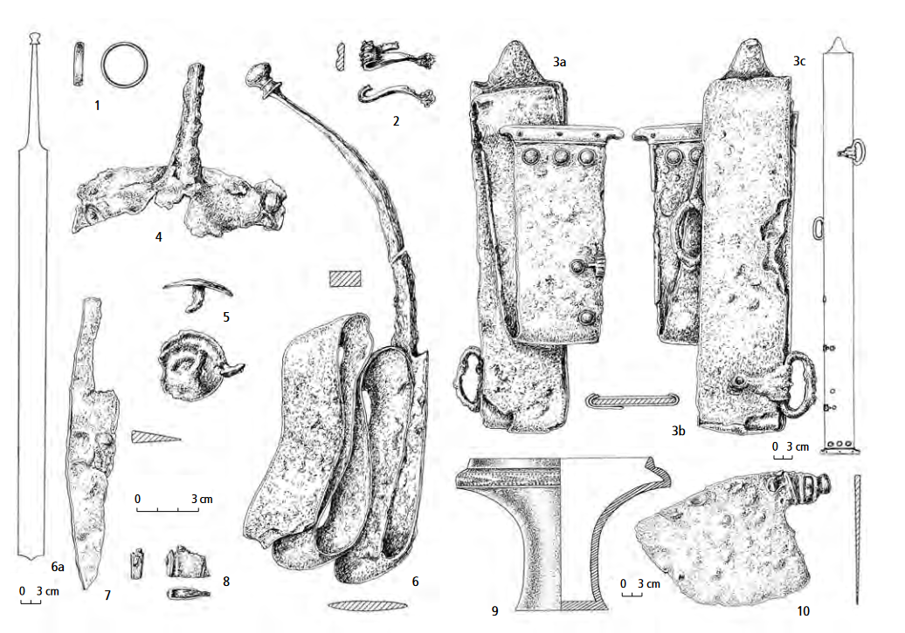
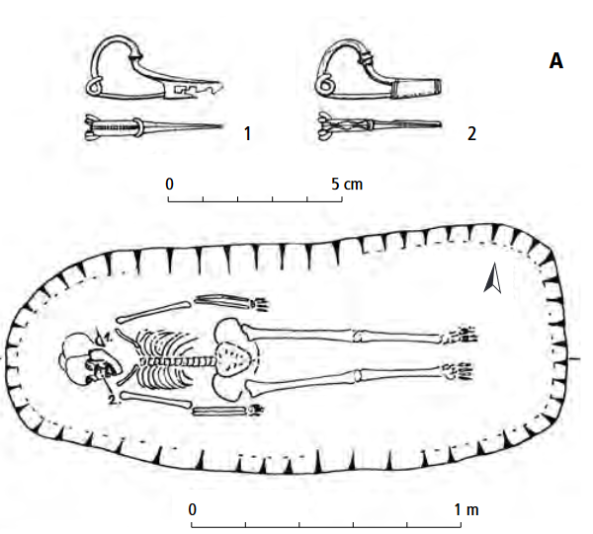
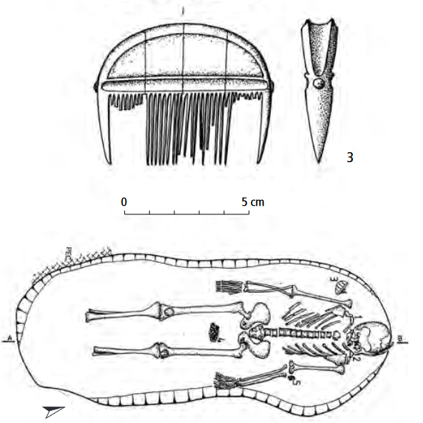
Pohřebiště – jednotlivé hroby na pohřebištích
– žárové: popelnicové, jámové s milodary
– na kterých se pohřbívá i v dalších obdobích
Hroby – Mužské: bojovnické: chudé i bohaté, spony, hřebeny
kopí, vzácně s meči
Stehelčeves
– Ženské: bohatá výbava
západní část pohřebiště v Tišicích, Plaňany
Stehelčeves

Slide 17
Horizont Marobudovy říše
B1: 10/8 př.n.l. – 20/30 n.l.
Publius Cornelius Tacitus (55–117 n. l.) – Germania: De origine situ ac moribus populis Germanorum
– informuje o životě Germánů, jejich kmenech a Marobudovi
Claudius Ptolemaios (90-160 n. l.) – Geografiké hyfegésis: spis alexandrijského geografa líčí poměry v Germánii
– mapa s lokalizací jednotlivých kmenů
Tabula Peutengeriana – mapa Konráda Poutingera z Augsburku (1465–1547)
– kopie antické cestovní mapy římského vojevůdce Agrippy (62–12)
Valerius Paterculus – Historia: podrobné informace o Marobudovi
– sloužil v legiích v Porýní a Podunají za vlády Augusta a Tibéria
– jako legát se účastnil vojenského tažení proti Marobudovi
– jeho zprávy jsou pokládány za věrohodné

Slide 18
Marobud – vychován jako rukojmí v Římě, kde získal vzdělání a výchovu: považován za přítele římského lidu
– sjednotil Markomany a Kvády, k nimž se připojili Semnoni, Hermunduři, Lugiové, Marsingové aj.
– na území Čech založil „říši“ nebezpečnou Římu
– ústředí kladeno do Čech
9 př. n. l. – římská vojska poprvé překročila Rýn: Římané zaútočili na Markomany a zatlačili je za Rýn
– ti pod vedením Marobuda ustoupili a zaujali území, dříve obývané českými Bóji
6 př. n. l. – Římané podruhé překročili Rýn:
– 2 výpravy: 1. z Porýní – Mohuč a Markbreit (140 km od Mohuče; voj. tábor)
2. z Carnunta – podle Patercula (zbudováno až za Claudia)
– ke střetu nedošlo kvůli vzpouře v Dalmácii a Pannonii, a proto se nakonec stáhli zpět
– Marobud toho ovšem nevyužil a vojensky proti říši nezakročil

Slide 19
9 n. l. . – cheruský král Armínius porazil 3 římské legie Q. Varra v Teutoburském lese
– Marobud se k němu nepřipojil: proto se od něj odvrátili spojenci (Semnoni a Langobardi)
– Marobud ustoupil, ale bylo proti němu zosnováno povstání, pročež byl vyhnán Katvaldem
– uchýlil se do Říma: internován v Raveně
21 n. l. – Katvalda vyhnal Vibilius, který nakonec utekl do Říma: internován ve Foru Iulii (v jižní Galii)
Drusus – římský princ odvedl Marobudovy a Katvaldovy družiny do středního Podunají, kde jim přidělil území a králem ustanovil Vania:
Vaniovo království – spojenectví mělo zabránit pronikání Germánů do provincií
– 50 n. l.: pád Vania, místo něj dosazeni Vangius a Sidus
Archeologické prameny – předměty cizího původu:
1. římské provenience: a) bronzové nádoby: původ v Kampánii a severní Itálii
b) terakoty: jižní Itálie (plastika ženy z Třebestovic)
2. provincionálního původu: a) importy z Galie a Porýní: spony
b) východní importy z Podunají: pásové garnitury

Slide 20
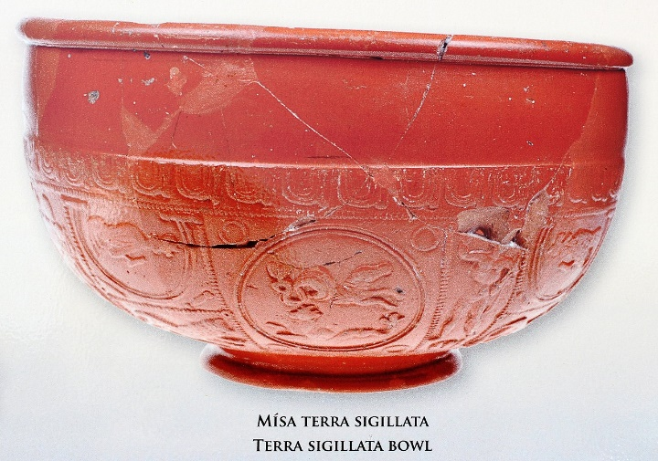
po zániku Marobudovy říše – část obyvatel odchází do Podunají (záp. Slovensko)
ritus: a) žárový (hroby z Kostomlat n. Labem, Stehelčevsi)
b) kostrový (Praha-Bubeneč, Kutná Hora)
2. pol. 1. stol. – osídlení řídne a oslabuje se obchodní výměna s římskými provinciemi
– žárové hroby jsou jednoduše vybaveny a vzácně se objeví bohaté:
Řepov: v hrobě bronzová pánev, naběračka a cedník, mísa
1. pol. 2. stol. – oživení římského importu: vědra, naběračky, skládací trojnožky
– objevují se opět bohaté hroby (Dušníky: zlatý meč a prsten, Lovosice)
– importy: keramika: tzv. panonská červeněmalovaná: džbány, amfory, terra sigilata
– Čechy: pokračují velká žárová pohřebiště: Třebusice, Dobřichov-Pičhora
– Morava: odlišný vývoj: a) zprostředkování provincionálních impulzů k severu
b) průnik barbarských prvků do provincií: z Pomoří

Slide 21
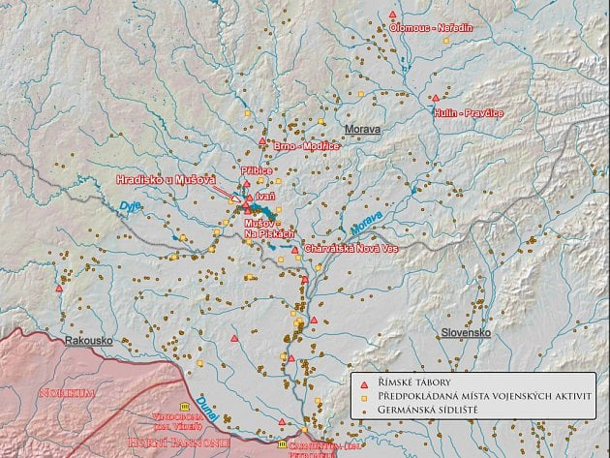

Slide 22
Horizont markomanských válek
150/160 - 180/200 (přechodný st.)
2. pol. 2. stol. – Germáni začali ohrožovat římské provincie a častěji překračovali Limit
166 – 180 : vzájemné potyčky přerostly v ozbrojený konflikt : markomanské války
166 – 6 tis. Langobardů a Obiů překročilo Dunaj a vpadlo na území Horní Pannonie a sev. Itálie
170/1 – Marcus Aurelius přenesl hlavní stan do Carnunta, kde se připravoval na protiofenzívu
172 – první germánská válka (expeditio Germanica prima): s kvády uzavřen mír
177 – druhá germánská válka (Expeditio Germanica sekunda): Marcus Aurelius - nápis na Trenčínské skále
180 – Aurelius ve Vindoboně umírá a mír uzavírá Commodus
před válkami – sev. Podunají: barbarské hroby signalizují mocenský vliv Markomanů
po válkách – bohaté germánské hroby: mocenská vrstva vojenských náčelníků

Slide 23
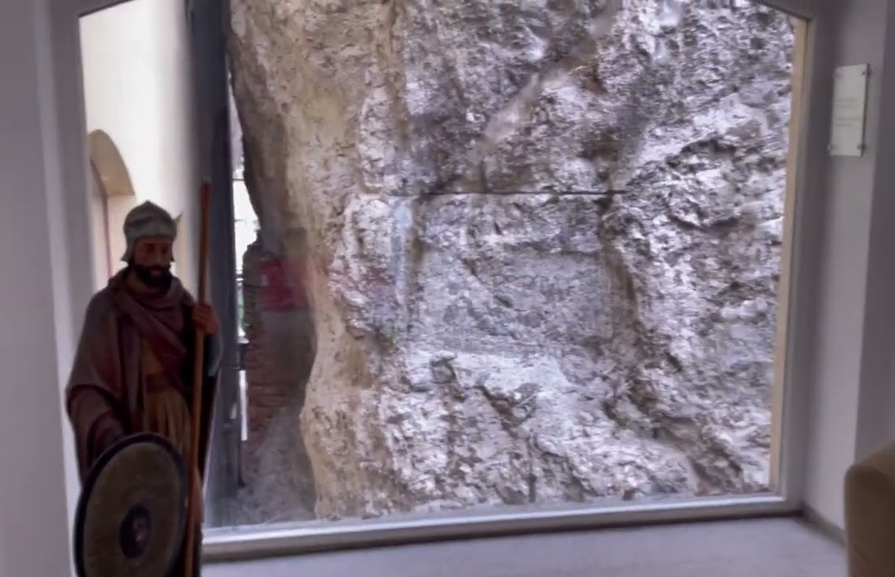
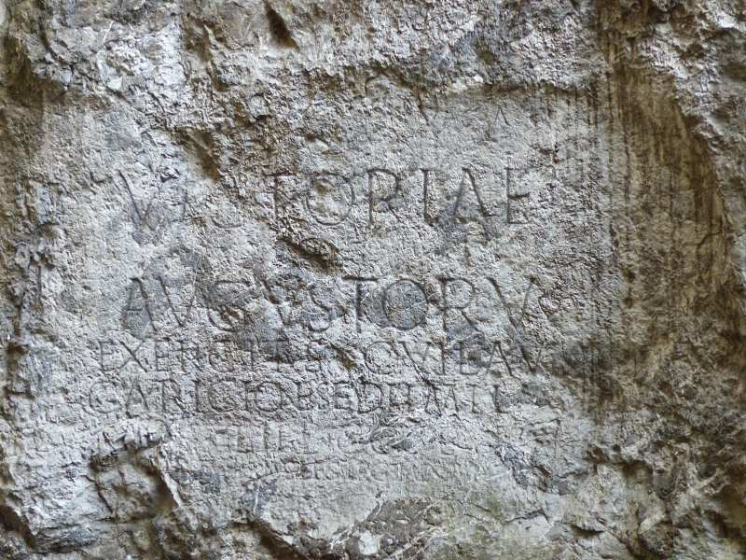
Pobyt římských legií vedených Markem Valeriem Maximianem, které v roce 179 utábořily
v místě dnešního Trenčína, dokládá na skále vytesaný nápis, viditelný patra hotelu Elizabeth.

Slide 24
Mušov – Na pískách – 1988: bohatý hrob germánského předáka (krále?) v pískovně cca 1,5 km od hradiska
– hrobová jáma 6 x 4 m; 2 muži a 1 žena (rodinná hrobka), přes 150 předmětů
– bronzové nádoby: bronzový kotel, stříbrné nádoby: talíře, skyfos, lžičky
– konec poč. 3. stol.
Mušov – hradisko – lokalita známa již v 18. stol. (F.J. Schvoy), vojenský tábor
1926-28: A. Gnirs: zbytky 2 zděných staveb: 1. pretorium: velitelská budova 21 x 6 m
    2. balneum: lázeň s půlkruhovým uzávěrem
polní tábory – v okolí: Přbic, Šakvic, Poštorné, Modřic, Olomouce-Neředína
– nejčastěji čtvercový tvar vymezený náspem a příkopem, vchod se zátarasem před branou
– Rakousko: Bernhardsthal
Bratislava-Rusovce – vojenský tábor zbudovaný za Fláviovců
Brigetium – římský kastel na pravém břehu Dunaje
Iža –Leányvár – římský předsunutý tábor na levém břehu Dunaje
předsunuté opěrné body – na nepřátelském území: kontrola kmenů, východiska záborů, správní a vojenská centra

Slide 25
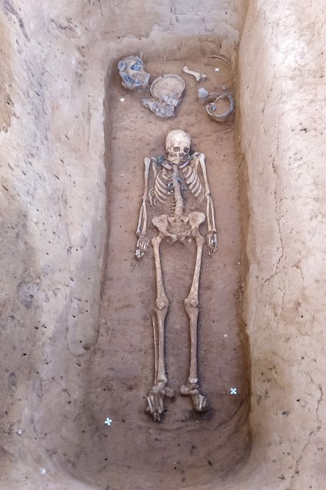
Plaňany – hrob bohaté ženy
z mladší doby římské (3. stol. n.l.)

Slide 26
Mladší doba římská
C: 180/200 – 380/400
vzájemné střety Říma s Germány neutichly ani po Commodově míru
vykupování míru pomocí darů a finančních úplat
pol. 3. stol. – sílí napětí na římském limitu vzhledem k posunu Svébů k jihu
– poslední skupina bojovnických hrobů: Polepy, Pňov (gladium typu Pompeje)
– vznikají nová pohřebiště: Dobřichov-Třebická, Pňov, Plotiště
2. pol. 3. stol. – další vlna germánských osadníků z Polabí
– dochází ke zchudnutí žárových hrobů a téměř v nich chybí zbraně
– první kostrové hroby: vliv Drurynské říše ze středního Německa
– bohaté kostrové hroby žen (Soběsuky – 2 zlaté spony Prosmyky – nákrčník)
keramika – mísy s nižším hrdlem, prohnutým i zataženým i plasticky členěným
– vázy s úzkou nožkou

Slide 27
Pozdní doba římská
300/320 – 380/400
přechodné období mezi dobou římskou a stěhováním národů
vzrůstá podíl kostrových hrobů, které jsou bohatší
Žiželice: ženský, Beroun-Závodí: mužský se symbolickým bronzovým mečem
žárová pohřebiště – velmi chudá, zbraně se vyskytnou jen ojediněle
– ve východních Čechách: Plotiště n. Labem
– přetrvávání žárového ritu, úzké kontakty na SZ Německo
vlivy ze Slezska – vrstvové hroby analogické pohřebištím dobrodzieňského typu
Przeworská kultura – Przeworsk v Malopolsku: 2. stol. př. n. l až 3. stol. n. l. (na západě)
– rozšíření: mezi střední Odrou a Bugem s enklávou u soutoku Sály s Labem
Dněstr a na jih do Potisí (Venedi ?)
– smíšená: baltoslovanské a germánské prvky
– nadzemní objekty s pecí v rohu, převažuje žárový ritus

Slide 28
Stěhování národů
2. – 6. stol.
Příčiny – změny klimatu: chladnější a vlhčí klima, migrace germánských kmenů na jih
– populační růst a touha po půdě
– 375: vpád Hunů – tlak z mongolských stepí vyvolal posuny kmenových svazů Germánů a Slovanů na západ
– rozvrácení severního limitu: invaze do římských provincií: Moesie, Thrákiie, Dákie
– rozvrat římské říše: vlastnictví půdy ovládla úzká elitní vrstva (méně než 1% společnosti)
Géza Alföldy – absence skutečné střední vrstvy
– úpadek hospodářství (měst a řemesel)
Germánské kmeny:
– Vizigóti (západní Gótové), Ostrogóti (východní Gótové), Vandalové, Langobardi, Frankové, Alamani, Burgundi,
Durynkové, Sasové, Jutové, Anglové
Slovanské kmeny:
– východní: Rusko, Bělorusko, Ukrajina
– západní: Polsko, Pobaltí, Německo, Čechy, Morava, Slovensko
– jižní: Slovinsko, Srbsko, Chorvatsko, Bulharsko, Rumunko, Makedonie, Řecko

Slide 29
Doba stěhování národů: 380/400 – 560/580
D1 Časná doba stěhování národů:
přechodný stupeň: D1 380/400 – 410/420
starší stupeň vinařické skupiny: D2 410/420 – 440/450
mladší stupeň vinařiscké skupiny: D2/3 440/450 – 480/490
VI. Pozdní doba stěhování národů: 480/490 – 560/580? – časný stupeň merovejské kultury

Slide 30
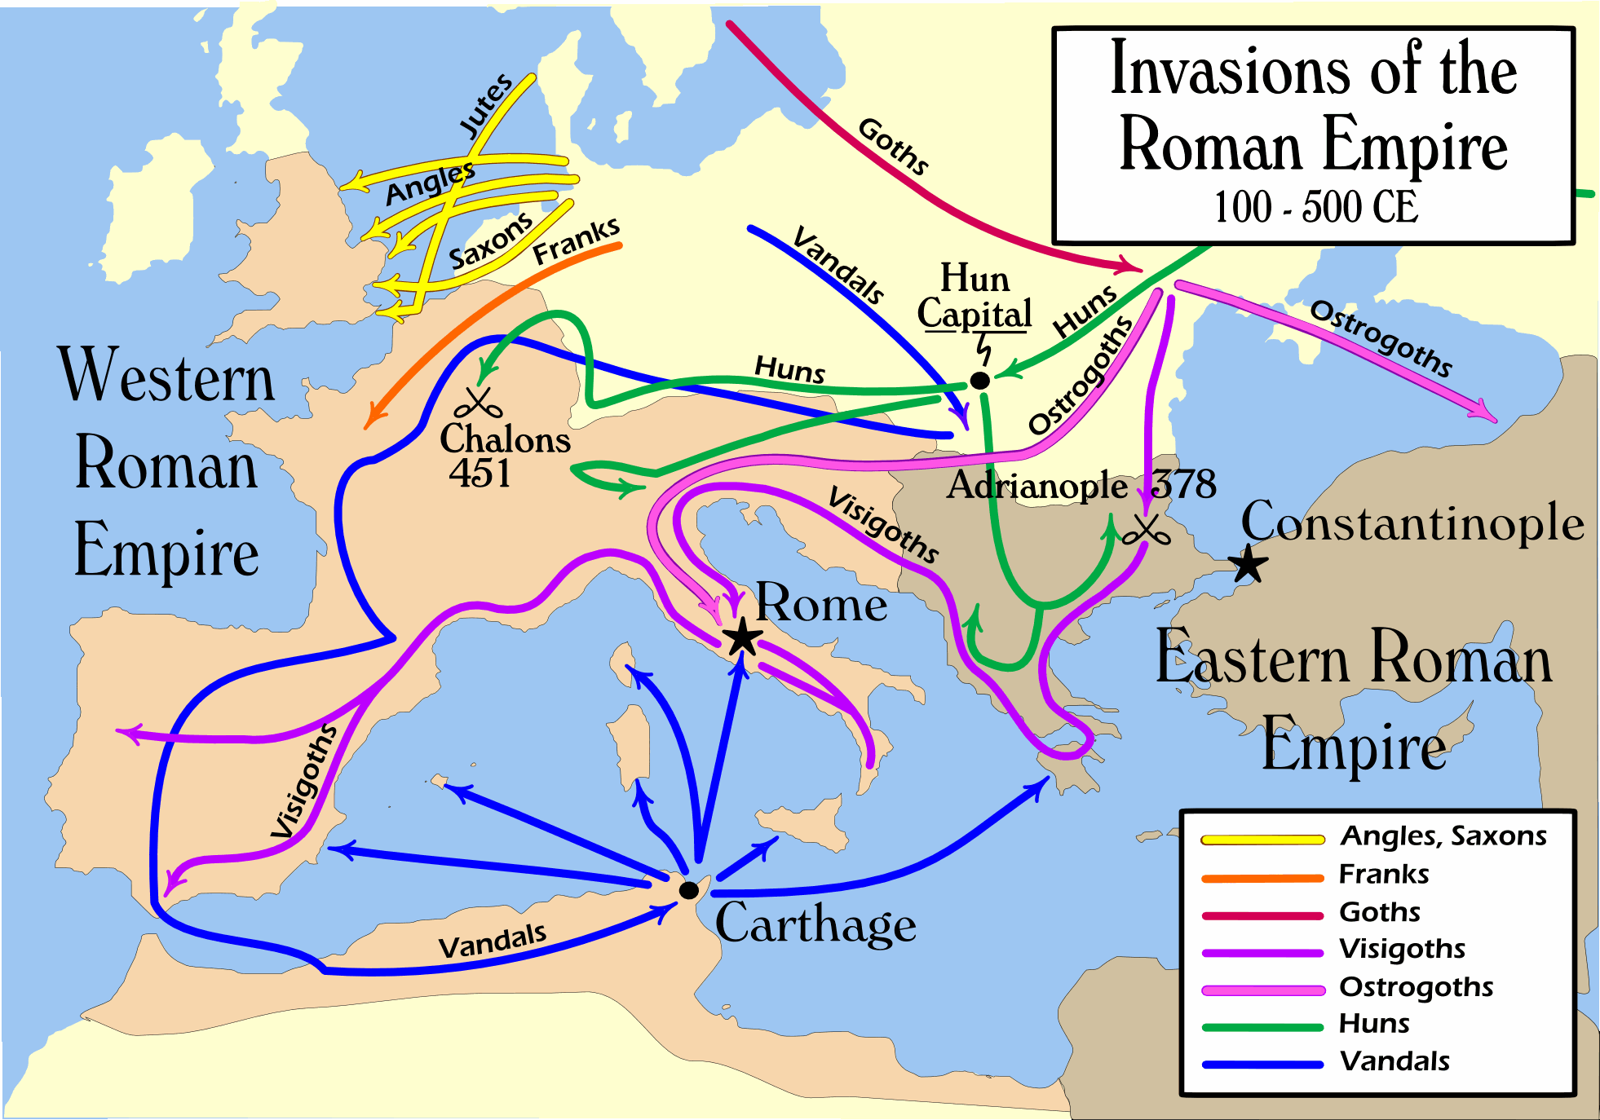
Hunové
Kočovné kmeny původně z Mngolska a Číny
konec 2. stol. – expanze na západ
70. l. 4. stol. – porazili Alany a s Góty táhli na západ do Evropy
395: první vpád na území římské říše, vyplenili Thrákii a Dalmácii
405: vpád do Pannonie
s pomocí Vandalů a Svébů překročili hranici na Rýně
1. pol. 5. stol. – Evropu ovládá Attilův kmenový svaz, k němuž
se připojily germánské kmeny Ostrogótů,
Gepidů, Rugiů, Herulů, Durynků aj.
451: Attila poražen v bitvě na Katalaunských polích (vých. F)
453: Attila umírá
454: v bitvě u říčky Nedao se rozhodovalo o hunském dědictví
(kdo bude pánem střední Evropy)

Slide 31
Hunové – 2. st.: vých. Donu a sev. Kavkazu: podrobili Alany, v. Góty, Gepidy, Heruly, Rugie, Skiry, Svéby, Kvády, Burgundy
– 70. léta 4. stol.: začali ohrožovat římskou říši včetně barbarů v Podunají
záp: uzavřeli s říší foederátní smlouvu (usídleni v Pannonii)
vých.: Attilova říše – 451: do Galie (poraženi)
– 452: do Itálie
– 453: smrt Attily, rozpad říše
Gótové – 1. stol. př. n. l.: zmiňuje geograf Strabón; pravlast: Pomořansko, sev. Velkopolsko, dolní Visla
– 3. stol.: rozděleni: Ostrogóti: pol. 4. stol.: vytvořili kmenový svaz od Černomoří do Pobaltí
405: vpadli do Itálie
451: pod nadvládou Hunů táhli s Attilou do Gallie
455: zabrali Panonnii
493: Teodorich zvolen králem říše
Vizigóti: 376: do Sedmihradska a požádali o usazení v dolnodunajských provinciích
410: dobyli Řím (hlavní město přeneseno do Raveny)
418: jako foederati usídleni v Aquitanii (jz. Francie): první germánský stát v Říši
475: v Hispánii (Španělsku)
711–720: vizigótský stát ukončily muslimské výboje

Slide 32
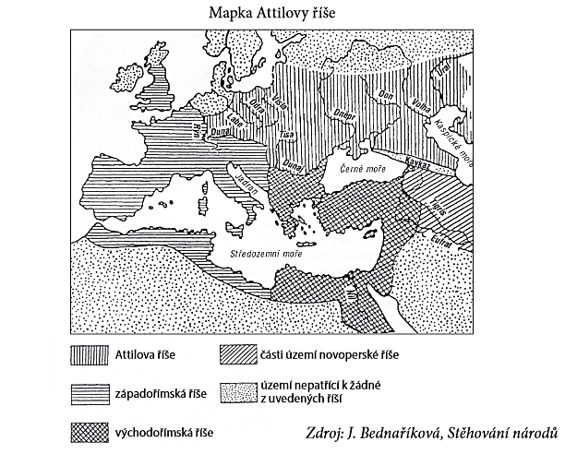

Slide 33
Vandalové – 406: se Svéby (Kvády) překročili Rýn a r. 409 Pyreneje
– 411: usadili se v Hispánii, odtud s Alany vyhnáni Vizigóty (zůstali jenom Svébové)
– 429: vylodili se v severní Africe, kde založili stát
– 455: podruhé dobyli Řím (410: poprvé za Alaricha)
– 533: vandalský stát zničen Byzancí
Burgundi – poč. 5. stol.: usadili se na levém (římském) břehu Rýna mezi Wormsem a Špýrem
– 436/437: poraženi Huny
– 443: císařem Aëtiem usazeni v tzv. Sapaudii (dnešní Savojsko)
– poč. 6. stol.: za krále Sigismunda konvertovali ke katolictví
– od 30. let 6. stol.: součást Franské říše
Frankové – 3. stol. n. l.: franský kmenový svaz
– 5. stol.: rozdělil se na dvě větve: Franky-Salie (dolní Porýní) a středorýnské Franky
– platili Římu daně, podléhali římským velitelům, bojovali v římských oddílech
– Childerich (asi 463–481/2): římský foederát (hrob v Tournai)
– 481: Chlodvík (Chlogion): správce provincie Galie králem Franků
– 488: poraženi římským vojevůdcem Aëtiem, když se pokusili rozšířit území k Sommě

Slide 34
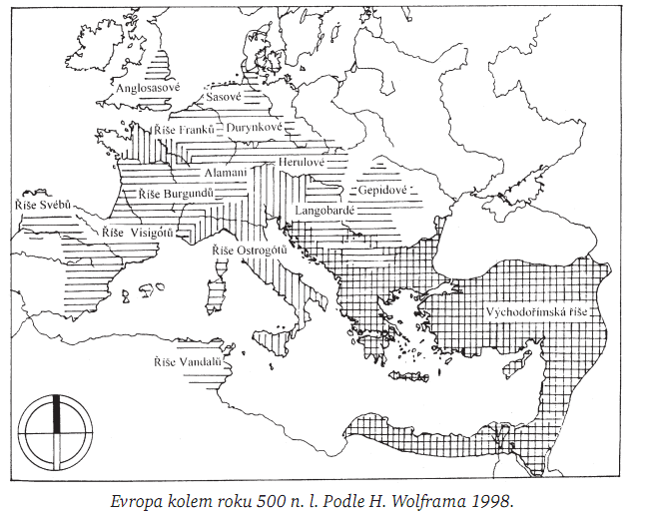

Slide 35
Doba stěhování národů
380/400 – 410/ 420 (přechodný stupeň)
částečně se překrývá s pozdní dobou římskou
období spojené s kmenovými posuny východogermánských etnik způsobených tlakem Hunů:
375: podrobili si Ostrogóty a zahájili tažení na západ
jezdecko-nomádské skupiny: posun ke střednímu Dunaji:
etnicky šlo o první vlny barbarů gótsko-alansko-hunských družin či populací vyhnaných Huny z původních sídel,
které se na území severovýchodně od Dunaje smísily s domácím obyvatelstvem svébského původu
doklady: a) ojedinělé kostrové hroby
b) antropologické znaky (Drslavice, Stráže)
c) hmotné památky – keramika tzv. zlechovského typu (Č + M)
– tzv. hunské kotle
Keramika zlechovského typu – patří do přechodného horizontu mladší doby římské a stěhování národů

Slide 36
Hunské kotle
1. pol. 5. stol.
Bronzové kotle – sloužily k přípravě rituální potravy při pohřebních hostinách a náboženských obřadech
– kultovní význam podtrhuje močálovitý terén v místě nálezu (vhazování obětin)
Nálezy držadel kotlů – reprezentují hmotnou kulturu jezdecko-nomádských skupin doby stěhování národů
– souvisí s hunskou expanzí ze střední Asie do Podunají a Horního Poodří (západní větev Jantarové stezky)
1907 – Razová mezi H. Benešovem a Bruntálem
2009 – Lichnov, u Tetřevského potoka
2013 – Milotice nad Opavou (v rýze u silnice na Horní Benešov)
Polsko – bohaté hroby z Jendrzychowic (zlaté přezky vykládané polodrahokamy aj. + kotel), Jakuszowice (jezdecký hrob, luk, přezky).
Kahoun, M., 2019: Konzervace zlomku hunského kotle z Milotic nad Opavou, Fórum pro konzervátory-restaurátory 2, 126–133.

Slide 37
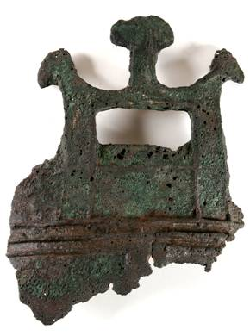
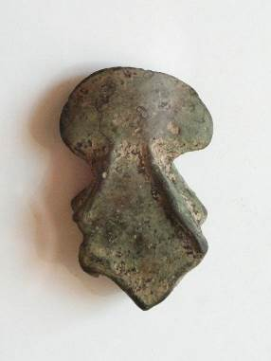
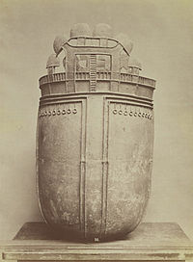
1907 – Razová „Hradisko“
2009 – Lichnov
Kahoun, M.,2019: Konzervace zlomku hunského kotle z Milotic nad Opavou. Fórum pro konzervátory-restaurátory, 2019, č. 2, 126–133.
2013 – Milotice nad Opavou

Slide 38
Attilův hunský kmenový svaz – nové uspořádání sídleních poměrů
– vyčlenilo se několik center vývoje:
1. jihozápadní Slovensko – Pohroní
2. jz. Slovensko a Dolní Rakousko
3. jižní Morava (Dyjsko-svratecký úval)
4. Čechy – vinařická skupina: v okolí Prahy, výrobky z Porýní i Podunají
Hmotná kultura barbarských spojenců: foederátů, usídlených podél římské hranice
– pronikání nových prvků do hmotné kultury:
a) 4/5. stol.: končí žárové pohřbívání a objevují se kostrové hroby
b) přibývá chudých hrobů bez milodarů
c) bohaté hroby: Č: Bříza u Litoměřic M: Drslavice, Charváty, Lednice

Slide 39
1. pol. 5. stol. – Čechy, Morava a Slezsko náležely do sféry Attilovy říše Hunů, do níž spadaly:
a) kočovná etnika (včetně Hunů)
b) germánské kmeny: Otrogótů, Gepidů, Rugiů, Herulů, Durynků aj. etnik
2. pol. 5. stol. – po smrti Attily se rozhodovalo o tom, kdo bude pánem střední Evropy
– germánské kmeny rozdělily v otázce spolupráce s Huny
Gepidové – v Ppotisí, 473: odešli do Panonie, kde se rozdělili na dvě skupiny: 1. odešla do Itálie
2. do Byzance
Gótové – byli poraženi a uchýlili se do horní Panonie (Maďarsko, Rakousko)
Rugiové – usadili se v Dolním Rakousku (zčásti na již. Moravě)
Herulové – 409: uváděni v Podunají, kde se účastnili tažení do Galie
Jordanes: podíleli se na Odoakerově tažení do Itálie
476 – v Itálii se vlády zmocnil Odoaker z kmene Skirů a sesadil posledního západořímského císaře
– politická moc se přesunula do východořímského prostoru

Slide 40
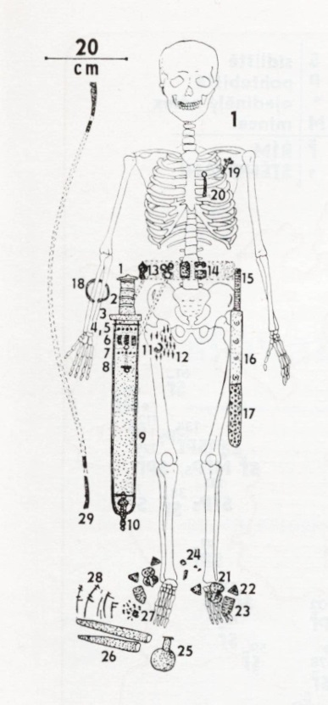
Herulové
Cezavy u Blučiny
Pravděpodobně šlo o vládnoucí vrstvu, pod níž se skrývala různá
germánská etnika včetně původních Svébů
centrum svazu – severně od Dunaje (Brněnsko?)
– Prokopios: po porážce od Langobradů (508/9, 512 ?) odešli do
Skandinávie a procházeli kraji osídlenými Slovany
– připisují se jim královské hroby:
Cezavy u Blučiny – 2. pol. 5. stol.: bohatý pohřeb germánského krále
Prostějov-Držovice – 3 kostrové hroby ze 2. pol. 5. stol.
ženský – vykraden (hřeben, brousek)
mužské – bojovnické se saxy

Slide 41
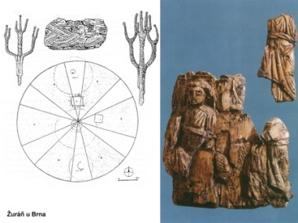
Langobardi
Původ – dolní Labe (Bardengau u Lüneburku)
Expanze – poč. 6. stol.: ovládli jižní Moravu a vých. část Dolního Rakouska
kostrové pohřebiště: Znojemsko, Brněnsko, Hodonínsko
– pol. 6. stol.: osídlení se rozšířilo na střední Moravu
– po pol. 6. stol.: osídlení se stahuje k Dunaji: tlak Slovanů a Avarů
pohřebiště: kostrová, bojovnické hroby, vykrádání
Žuráň u Brna – langobarský pohřeb z počátku 6. stol.,
(starší herulský, mladší langobardský)
– Mauzoleum: průměr: 65 m s vnější kamennou zdí
kostěná pyxida (archanděl Michael)
568: tlakem Slovanů a Avarů odešli do Itálie (Lombardie)
774: Langobardská říše byla zničena Franky

Slide 42
